Slide 1

Роль вуза в содействии трудоустройству выпускников и обучающихся выпускных курсов с инвалидностью и ОВЗ
ФГАОУ ВО «Северо-Кавказский федеральный университет»

Slide 2
Данные федеральной государственной информационной системы Федеральный реестр инвалидов Пенсионного фонда РФ (февраль 2022г.)
 | Российская Федерация | Северо-Кавказский федеральный округ
Инвалиды в трудоспособном возрасте | 4 394 908 | 751 487
Трудоустроенные инвалиды | 1 098 727 | 145 751
Не трудоустроенные инвалиды | 3 296 181 | 605 736

Slide 3
Данные федеральной государственной информационной системы Федеральный реестр инвалидов Пенсионного фонда РФ (февраль 2022г.)
Российская Федерация
Северо-Кавказский федеральный округ

Slide 4
Данные федеральной государственной информационной системы Федеральный реестр инвалидов Пенсионного фонда РФ (декабрь 2021г.)

Slide 5
Данные федеральной государственной информационной системы Федеральный реестр инвалидов Пенсионного фонда РФ (февраль 2022г.)
Российская Федерация
Северо-Кавказский федеральный округ

Slide 6
Причины вызывающие трудности при трудоустройстве людей с инвалидностью
Размытость личностных и профессиональных целей у выпускников ОО. Отсутствие адекватных представлений о рынке труда, необходимости получения востребованной профессии, необъективная оценка собственных возможностей и подчас завышенные требования к условиям труда и заработной плате
Несовершенство механизмов, обеспечивающих взаимосвязь между рынком труда и рынком образовательных услуг
Отсутствие у большинства выпускников с инвалидностью необходимых навыков самоопределения на рынке труда, ведения переговоров с работодателями по вопросам трудоустройства и построения трудовой карьеры
Предубеждение работодателей о более низком профессиональном уровне подготовки инвалидов по сравнению с обычными выпускниками

Slide 7


Основные направления работы вуза в содействии трудоустройству выпускников и обучающихся выпускных курсов
Проведение масштабной профориентационной работы
Создание специальных образовательных условий
Проведение профориентационных конкурсов и мероприятий
Создание структурных подразделения, содействующих трудоустройству студентов и выпускников с инвалидностью и ОВЗ
Организация межведомственного взаимодействия

Slide 8
Маштабная профориентационная работа
1. Работа «горячей линии» по консультированию различных категорий граждан по вопросам приема и обучения лиц с ОВЗ и инвалидностью

Slide 9
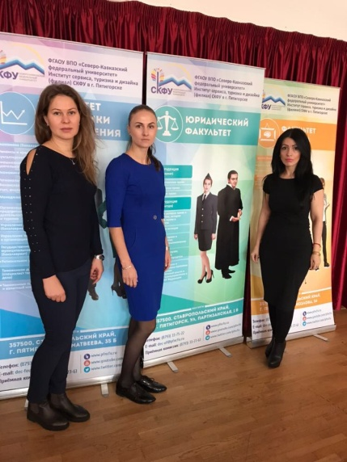
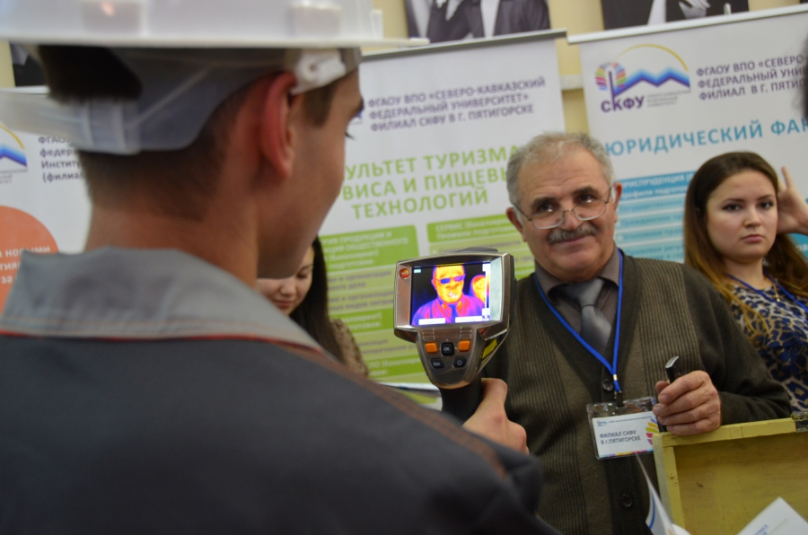
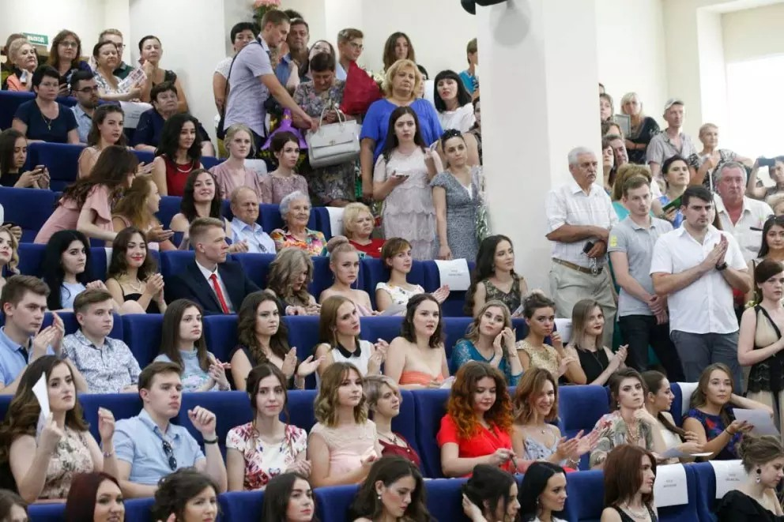
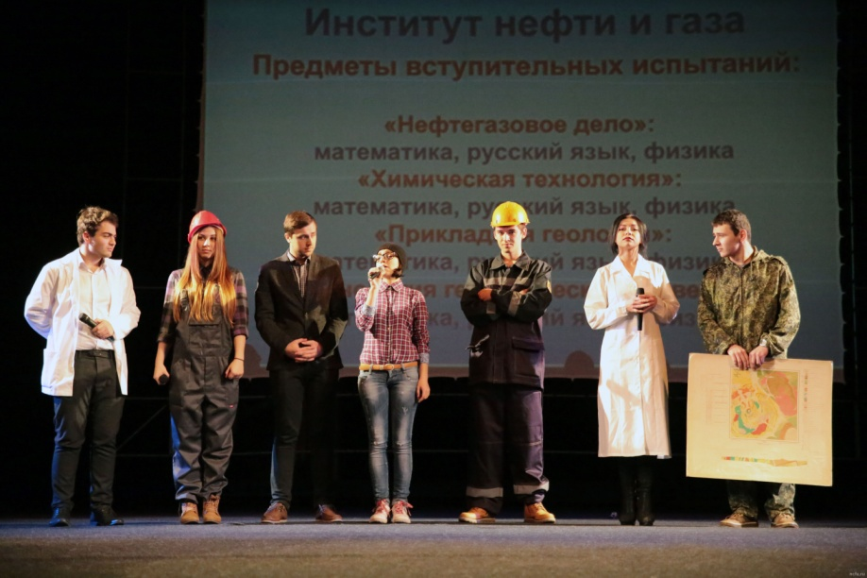
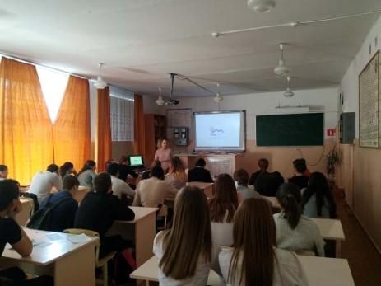
Масштабная профориентационная работа
2. Организация и проведение на постоянной основе профориентационных мероприятий, с информированием потенциальных абитуриентов с инвалидностью и ОВЗ не только о направлениях подготовки и специальностях УЗ, но и о возможностях личностного развития во время получения образования и путях дальнейшего трудоустройства

Slide 10
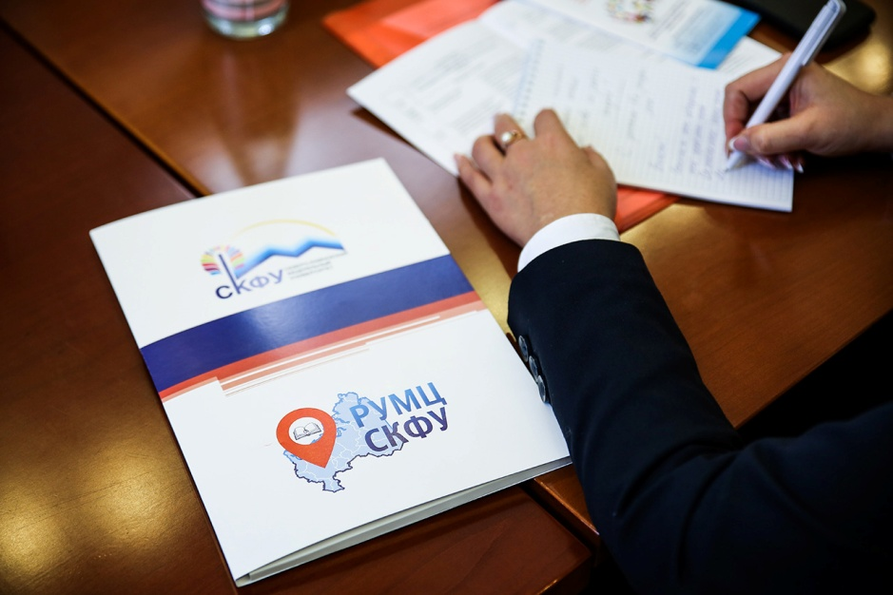
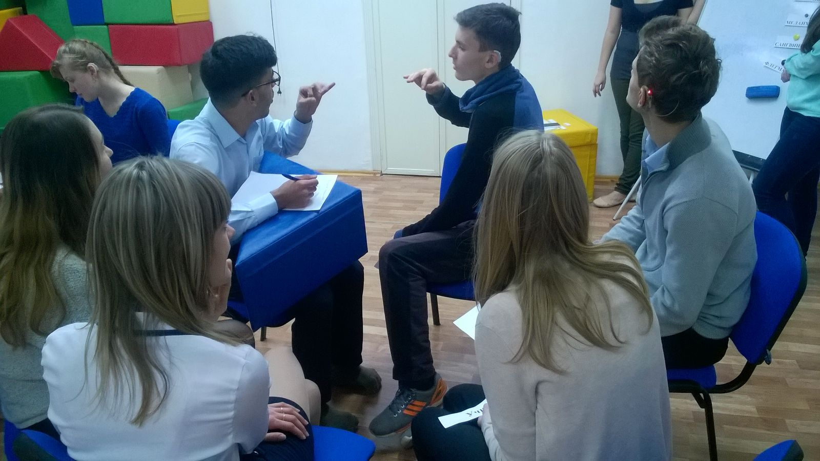
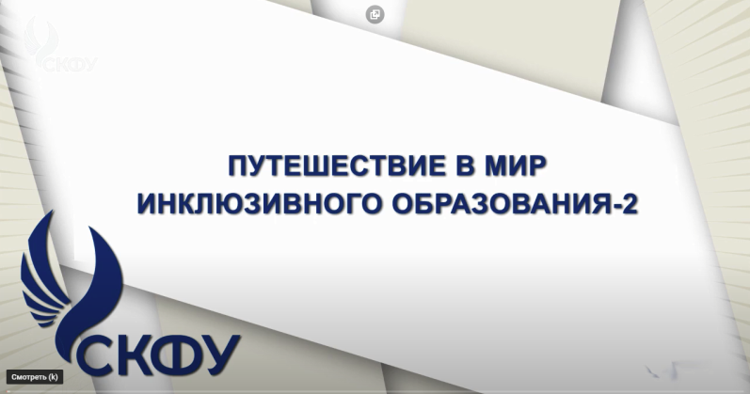
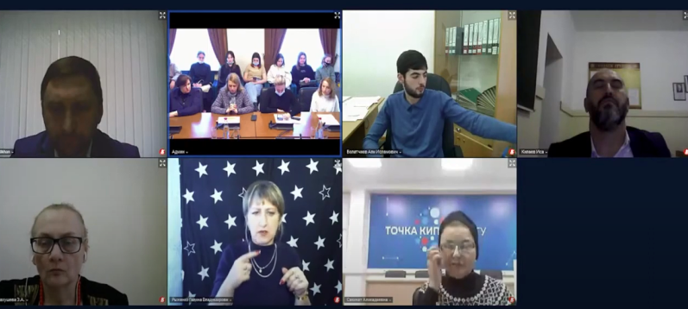

Сетевые профориентационные мероприятия
Профориентационный навигатор для абитуриентов с инвалидностью и ОВЗ.
Профессиональный стартап
Путешествие в мир инклюзивного высшего образования

Slide 11
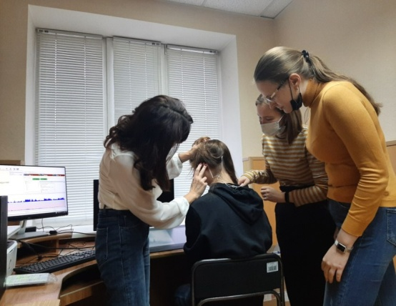
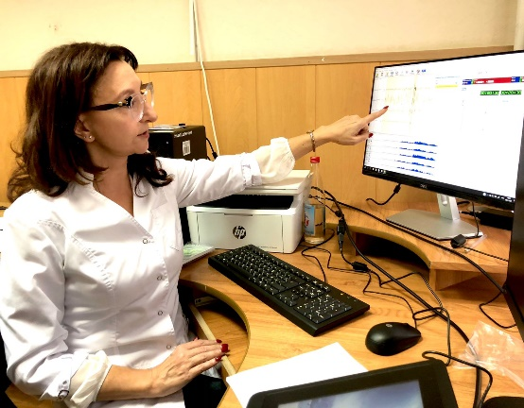
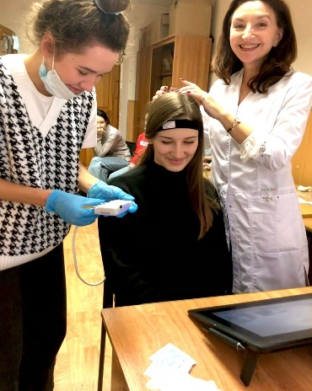
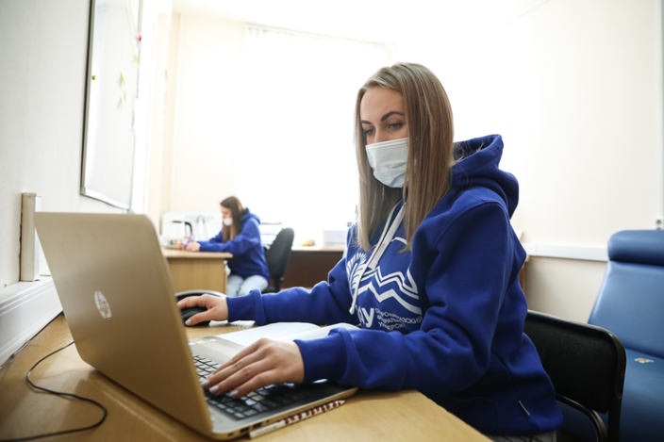
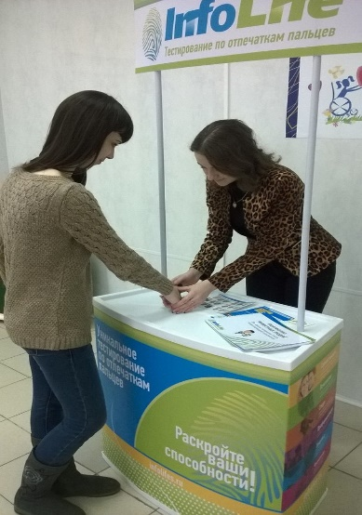
Маштабная профориентационная работа
3. Организация индивидуального тестирования по профориентации и планированию карьерной траектории
Проводится с 2016 г.
Более 800 участников
Индивидуальное тестирование в онлайн формате для обучающихся с ОВЗ и инвалидностью выпускных классов и обучающихся ОО СПО
Инфолайф (мотивационный тренинг)
Анкетирование, опрос (Webanketa)
Лаборатория профессионального психологического тестирования: устройство психофизиологического телеметрического «Реакор-Т» (БОС-Эгоскоп)

Slide 12

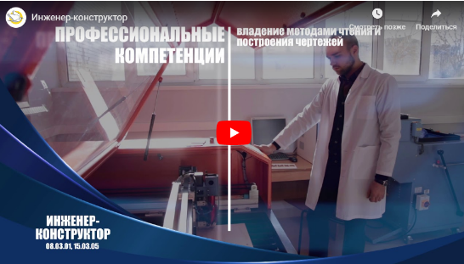
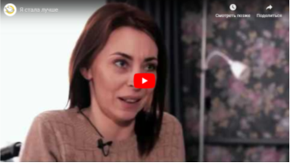
Масштабная профориентационная работа
3. Своевременное обновление информации о специальностях и направлениях подготовки, реализуемых в вузе
Медиапаспорта востребованных профессий
Истории успеха

Slide 13
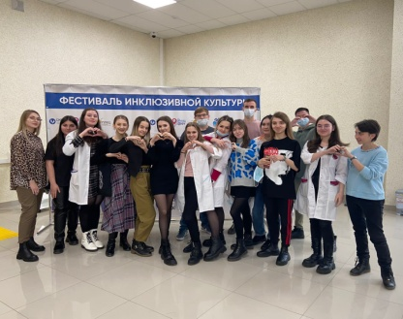
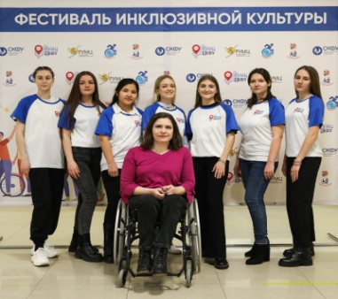

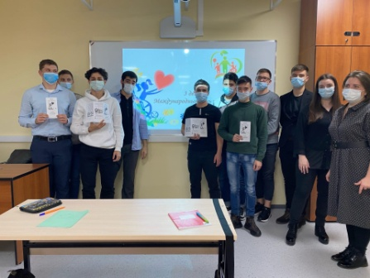
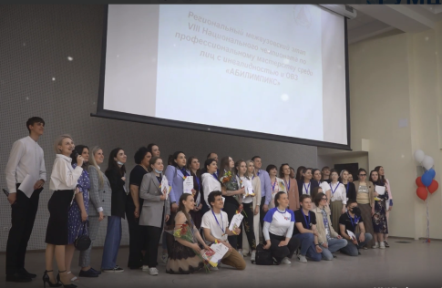
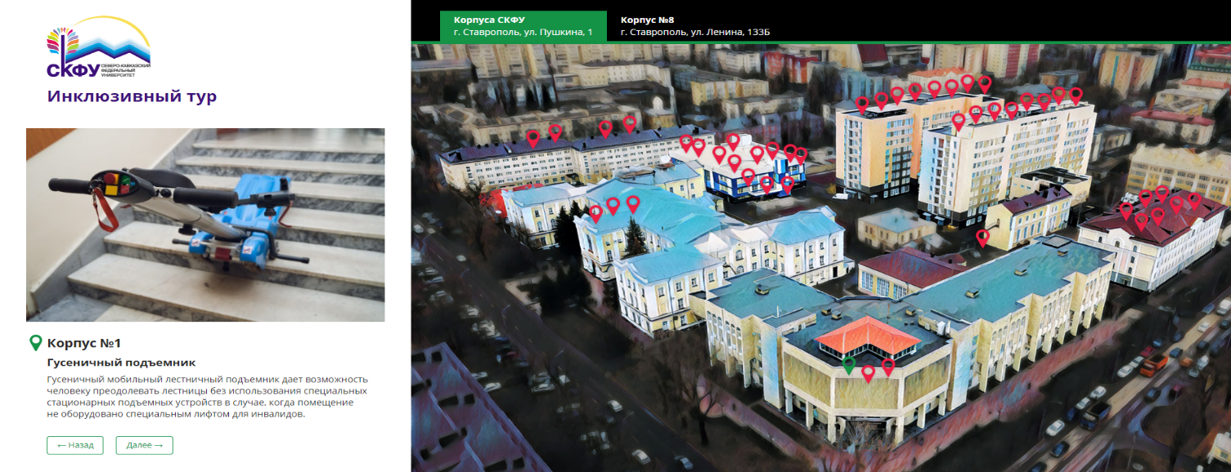
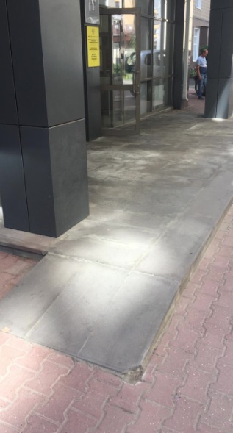
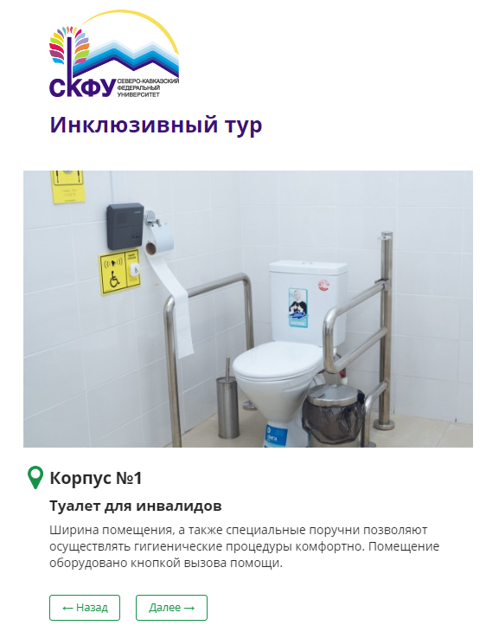
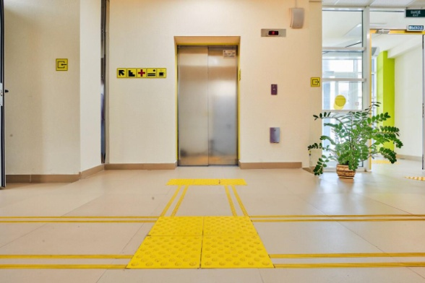
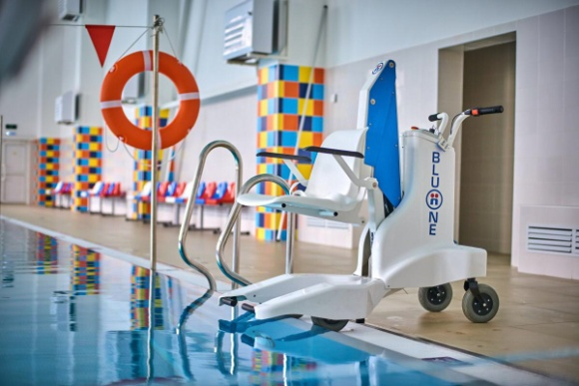
Создание специальных образовательных условий для получения качественного образования
.
1
формирование инклюзивной культуры у участников образовательного процесса
создания доступной архитектурной среды
2

Slide 14
.
3
подготовка научно-педагогических кадров вуза к организации эффективного взаимодействия с обучающимися с ОВЗ и инвалидностью
организация образовательного процесса, обеспечивающего доступность получения качественных образовательных услуг лицами с ОВЗ и инвалидностью
4
5
комплексное социально-психолого-педагогическое сопровождение обучающихся с инвалидностью и ОВЗ
6
расширение спектра образовательных услуг для лиц с инвалидностью из числа взрослого трудоспособного населения

Slide 15
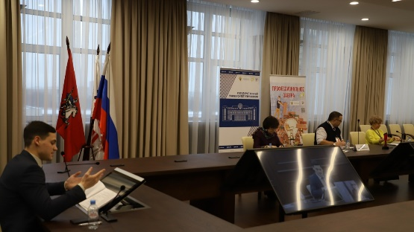
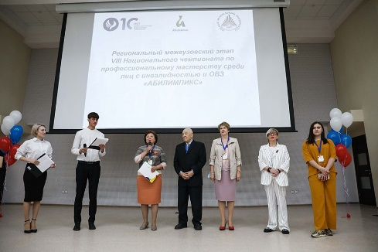
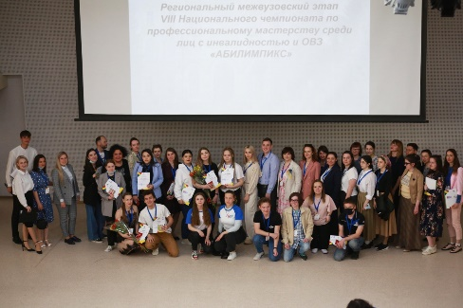

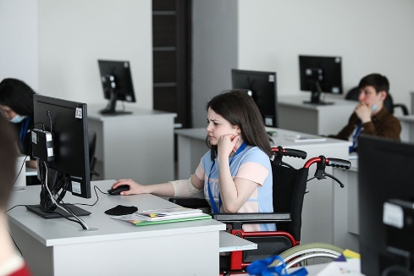
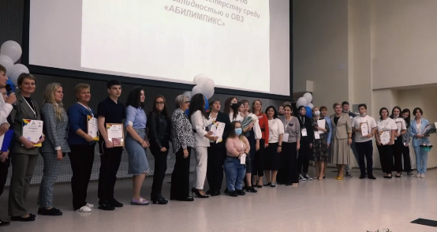
Проведение в вузе конкурсов профессионального мастерства и профориентационных мероприятий
Чемпионат по профессиональному мастерству для людей с инвалидностью и ОВЗ «Абилимпикс»
Всероссийский сетевой конкурс студенческих проектов с участием студентов с инвалидностью «Профессиональное завтра»
Цель
Создание системы конкурсов обеспечивающей эффективную профессиональную ориентацию и мотивацию людей с инвалидностью к профессиональному образованию, содействие их трудоустройству
Задачи
- популяризация специальностей и направлений подготовки, реализуемых в системе профессионального образования, с целью трудоустройства и самореализации инвалидов различных нозологий;
- профориентация, повышение мотивации людей с инвалидностью к получению профессионального образования и трудоустройству;
- формирование инклюзивной культуры в профессиональном образовании;
- содействие трудоустройству выпускников и специалистов с инвалидностью
Цель
Профессиональная ориентация и содействие трудоустройству обучающихся вузов в социокультурной инклюзии на этапе обучения в вузе.
Задачи
- формирование интереса студентов к будущей профессии;
- расширение их кругозора в сфере выбранной профессиональной деятельности;
- стимулирование студентов к дальнейшему профессиональному развитию и трудоустройству по выбранному направлению подготовки

Slide 16
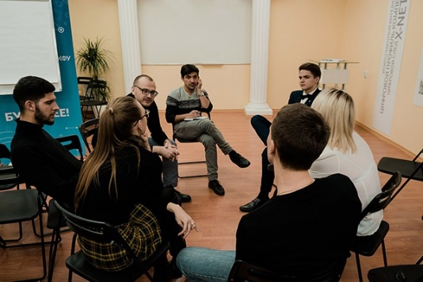
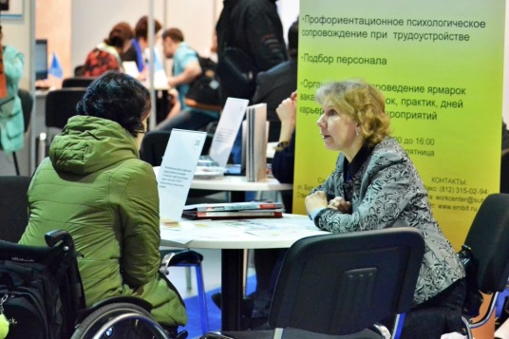
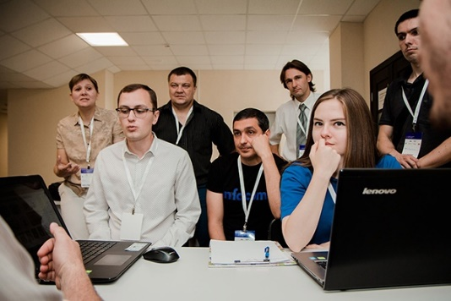
Создание структурных подразделений в вузе, содействующих трудоустройству студентов и выпускников
- формирование базы данных работодателей
формирование банка резюме студентов и выпускников
- организация временной занятости студентов и выпускников вуза
- мониторинг и анализ трудоустройства выпускников
организация и проведение мероприятий, способствующих повышению эффективности трудоустройства студентов и выпускников:
- формирование, при содействии служб занятости, банка вакансий

Slide 17
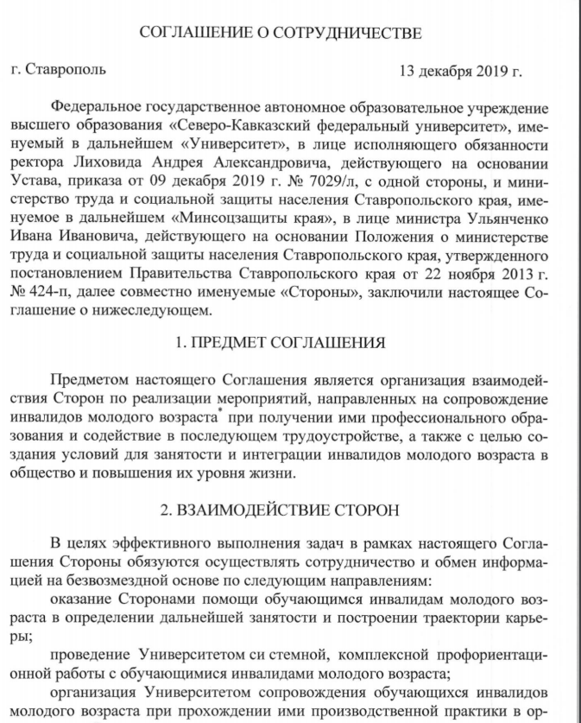
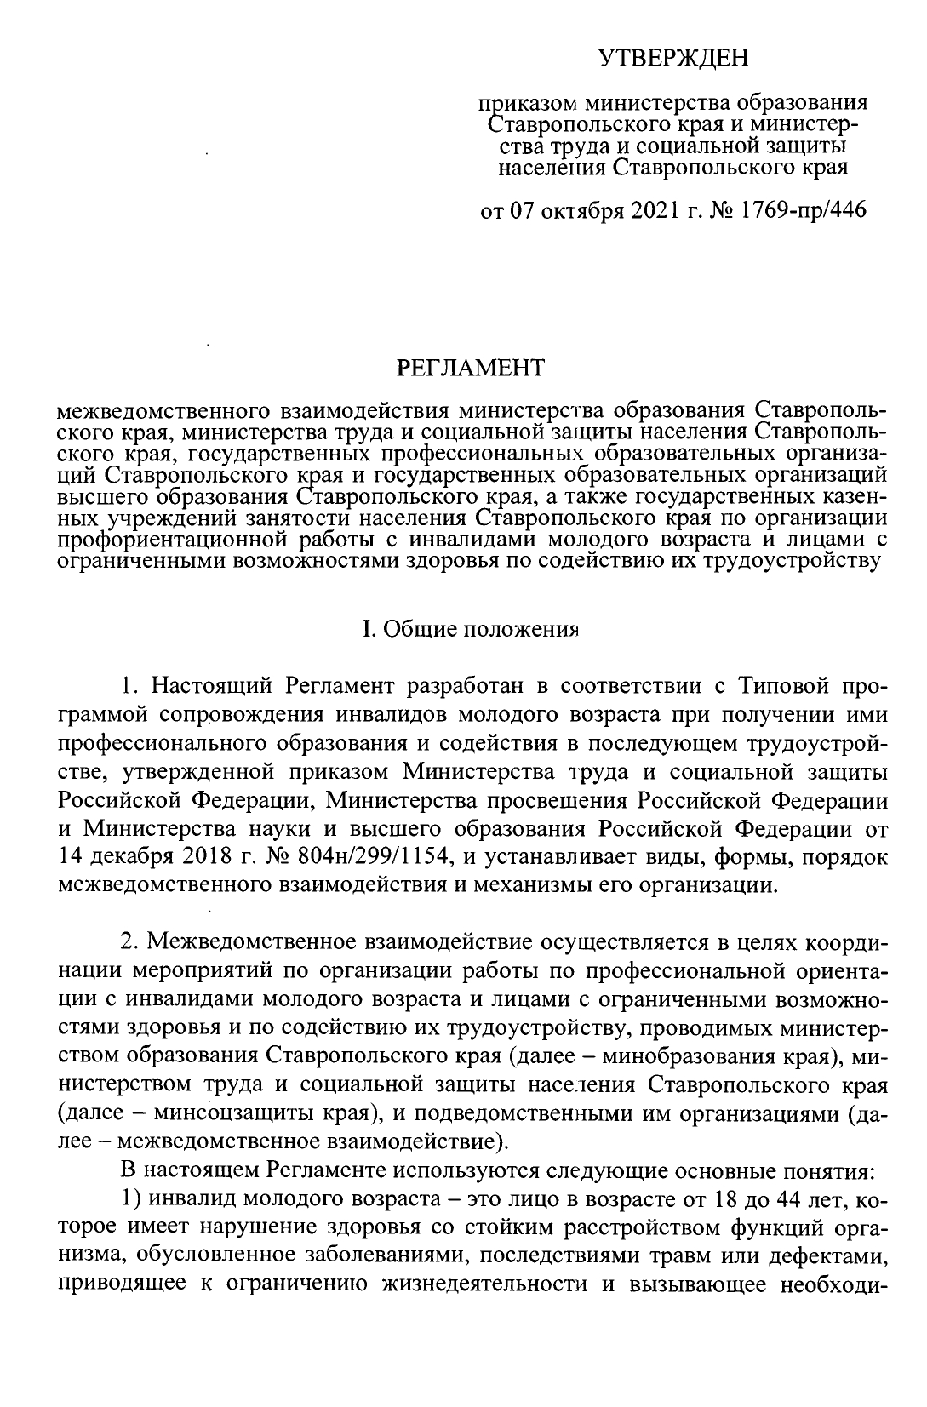


Межведомственное взаимодействие

Slide 18
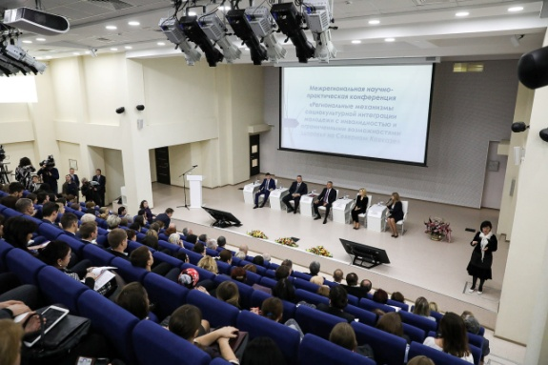
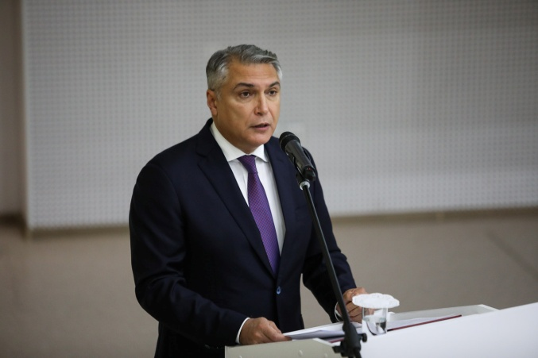
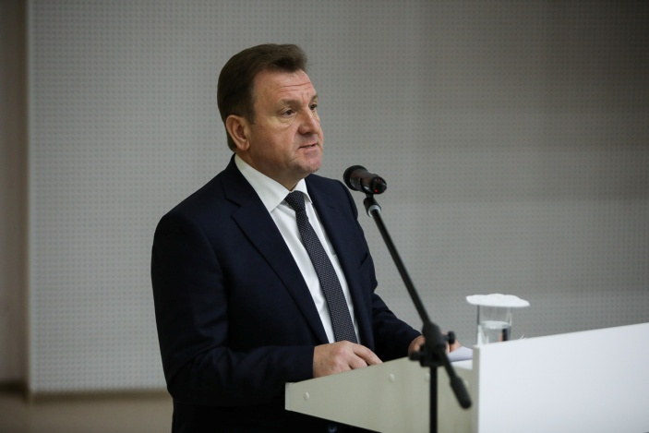
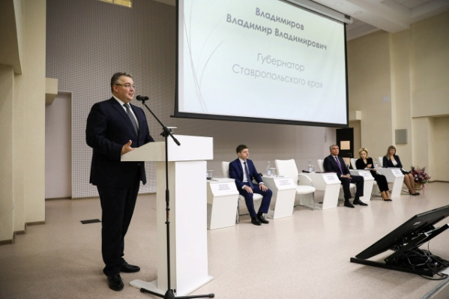
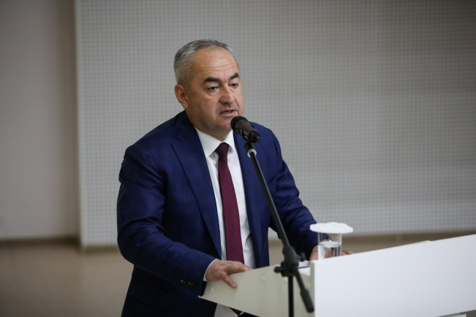
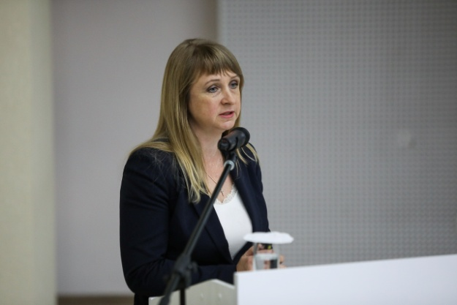
Межрегиональная научно-практическая конференция «Региональные механизмы социокультурной интеграции молодежи с инвалидностью и ограниченными возможностями здоровья на Северном Кавказе»
Цель мероприятия - консолидация усилий исполнительной власти, образовательных организаций высшего образования и общественных организаций инвалидов СКФО по вопросам сопровождения инвалидов молодого возраста при получении ими профессионального образования и содействия в последующем трудоустройстве

Slide 19
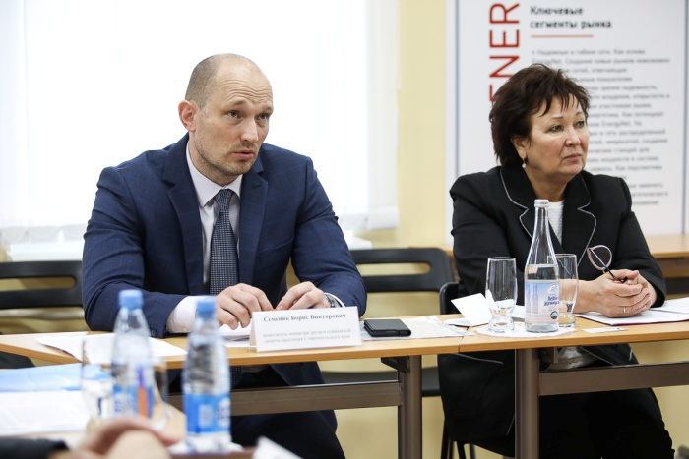
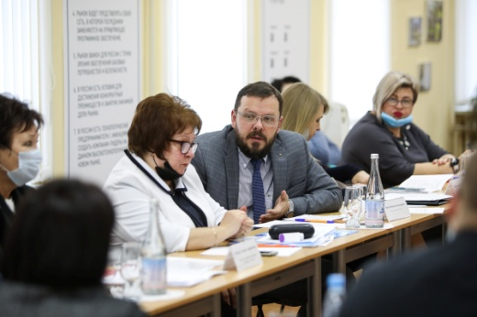
Цикл круглых столов «Роль сотрудничества власти, общества и вузов при получении профессионального образования и содействии трудоустройству молодёжи с инвалидностью и ОВЗ»
Цель - решение вопросов механизма совершенствования взаимодействия вузов сети РУМЦ и партнеров, органов исполнительной власти субъекта Российской Федерации, органов службы занятости населения (в том числе с учетом внутренней миграции студентов) в более эффективной реализации программ сопровождения инвалидов молодого возраста при получении ими профессионального образования и содействия в последующем трудоустройстве

Slide 20
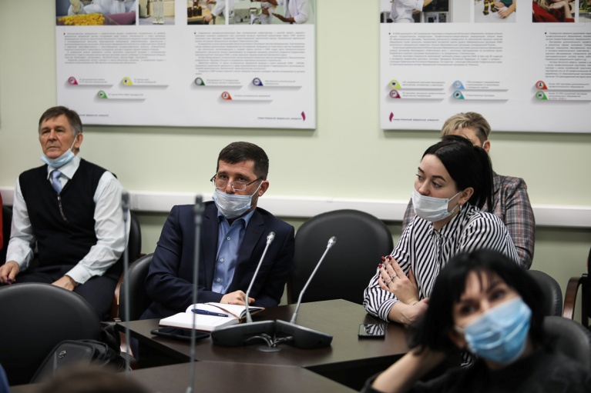
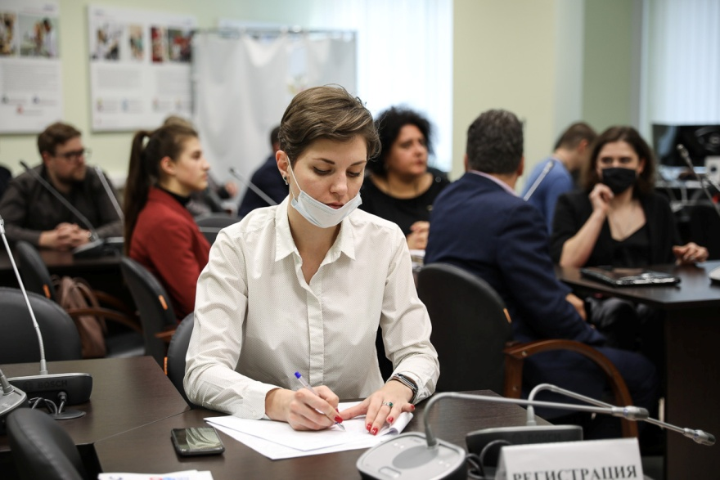
Межрегиональное рабочее совещание по реализации программ сопровождения инвалидов молодого возраста при получении ими профессионального образования и содействии в последующем трудоустройстве
Эксперты и сотрудники крупнейшего вуза региона обсуждали:
- региональные программы сопровождения инвалидов молодого возраста;
- меры по содействию трудоустройству квалифицированных специалистов с высшим образованием из числа инвалидов и лиц с ОВЗ в регионе;
- практики постдипломного сопровождения

Slide 21
Статистические показатели успешности работы вуза
Показатель | Принято (чел) |  | Обучаются (чел) |  | Выпуск (чел)
 | 2020г. | 2021г. | 2020г. | 2021г. | 2020г. | 2021г.
Общая численность инвалидов и лиц с ОВЗ | 60 | 56 | 236 | 261 | 47 | 47
в том числе: с нарушениями зрения | 5 | 5 | 17 | 18 | 3 | 5
с нарушениями слуха | 3 | 1 | 14 | 10 | 0 | 2
с нарушениями опорно-двигательного аппарата | 14 | 11 | 51 (2 кол) | 52 (6 кол) | 13 | 14
с соматическими заболеваниями | 38 | 39 | 154 | 181 | 31 | 26

Slide 22
Статистические показатели успешности работы вуза
Трудоустройство выпускников-инвалидов
Показатель | 2020г. (чел) | 2021г. (чел)
Общая численность выпускников-инвалидов | 47 | 47
Численность выпускников-инвалидов, трудоустроившихся в течение календарного года | 33 | 19
в том числе имеющие: нарушения зрения | 1 | 3
нарушения слуха | 0 | 1
нарушения опорно-двигательного аппарата | 6 | 1
соматические заболевания | 26 | 14
Из выпускников-инвалидов, трудоустроившихся в течение календарного года: | 33 | 19
трудоустроившихся по специальности в течение календарного года | 28 | 6
оформивших самозанятость | 2 | 3
владельцев организации/предприятия малого и среднего предпринимательства | 0 | 0
трудоустроившихся в вузе в течение календарного года | 1 | 2
продолживших обучение на следующем уровне образования | 6 | 1

Slide 23
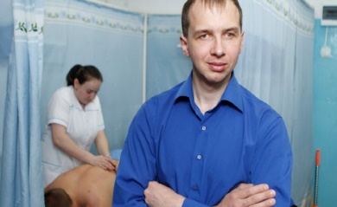
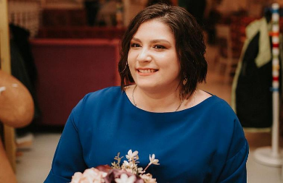
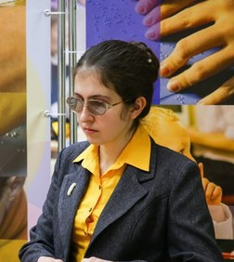
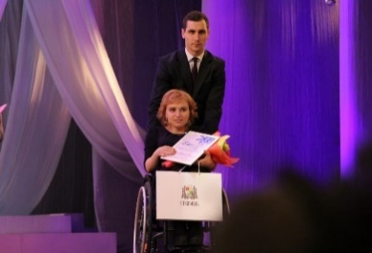
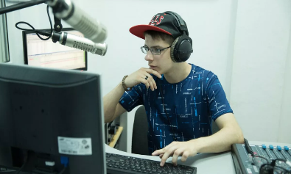
Наши успешные выпускники
Алексей Бобров
Генеральный директор ОАО «Лечебный массаж»
Анна Дарган
Кандидат социологических наук, публицист, преподаватель, сотрудник СКФУ
Лейла Каппушева
Филолог, сотрудник СКФУ
Дарья Шевцова
Художница, поэтесса, общественный деятель
Артем Холодняк
Поэт, спортсмен, публицист, сотрудник СКФУ

Slide 24
Мониторинговые исследования
Мониторинг готовности профессорско-преподавательского состава к работе в инклюзивных группах на «закрепленной территории»
Мониторинг трудоустройства выпускников с инвалидностью на «закрепленной территории»
Выборочная оценка удовлетворенности работодателей качеством образования принятых на работу инвалидов

Slide 25

Благодарим за внимание!
Ресурсный учебно-методический центр по обучению лиц с инвалидностью и ОВЗ
Северо-Кавказского федерального университета
тел. 8-800-707-84-67
e-mail: rumc_skfo@ncfu.ru

